Slide 1
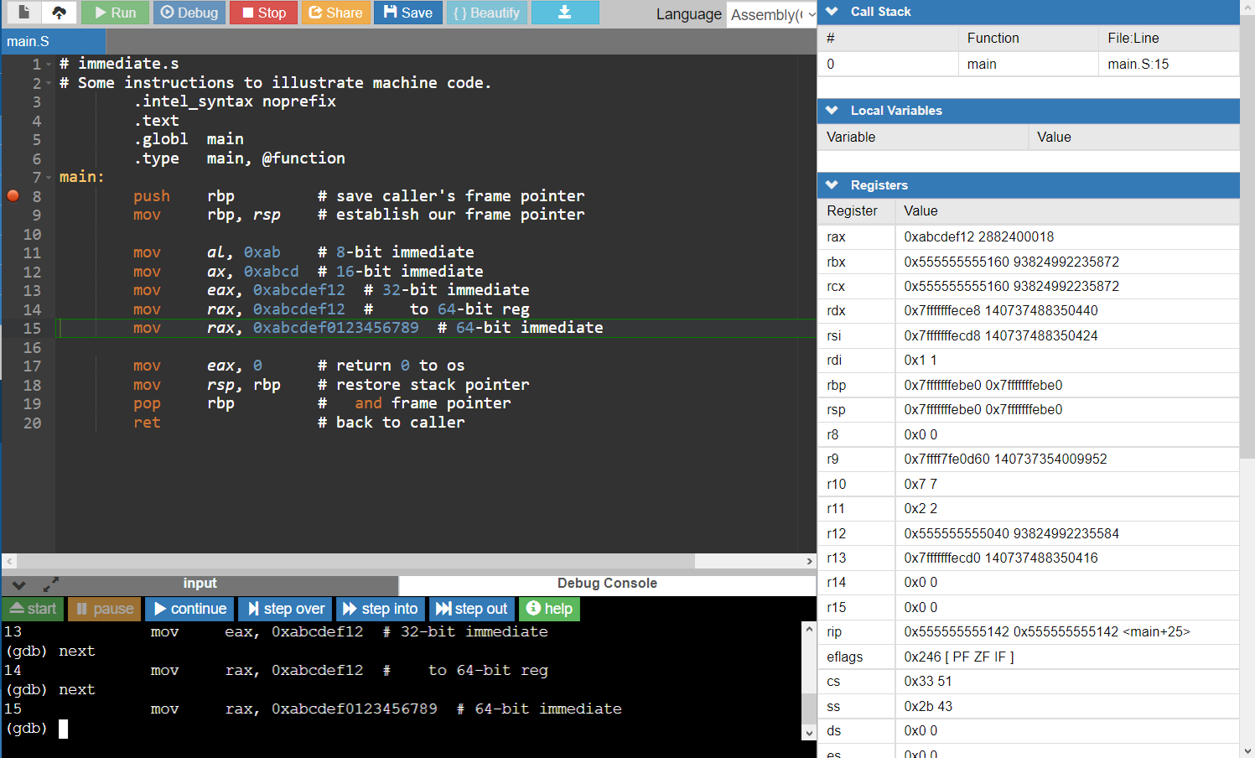
OnlineGDB
01-immediate.s

Slide 2
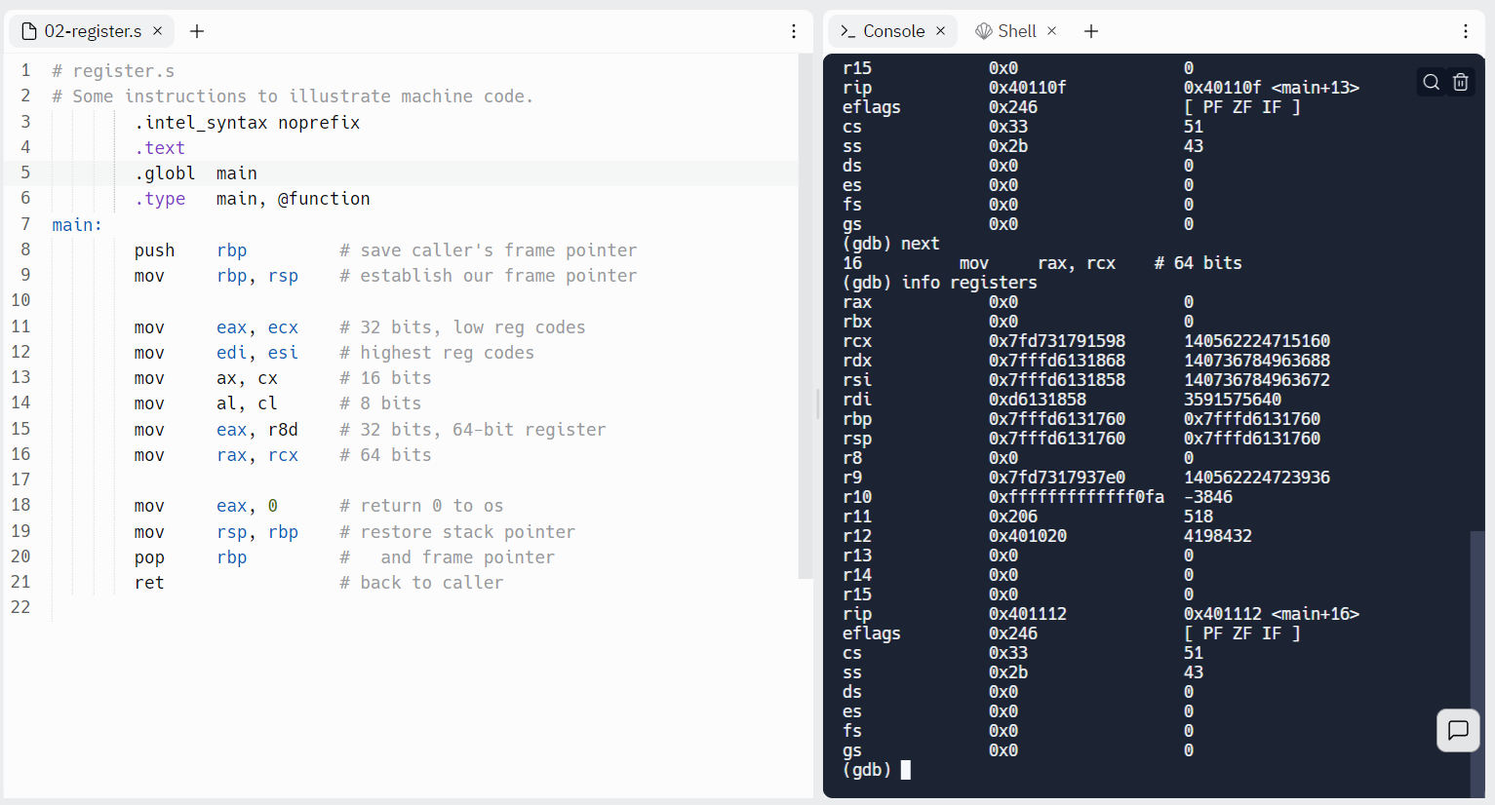
Repl.it
02-register.s

Slide 3
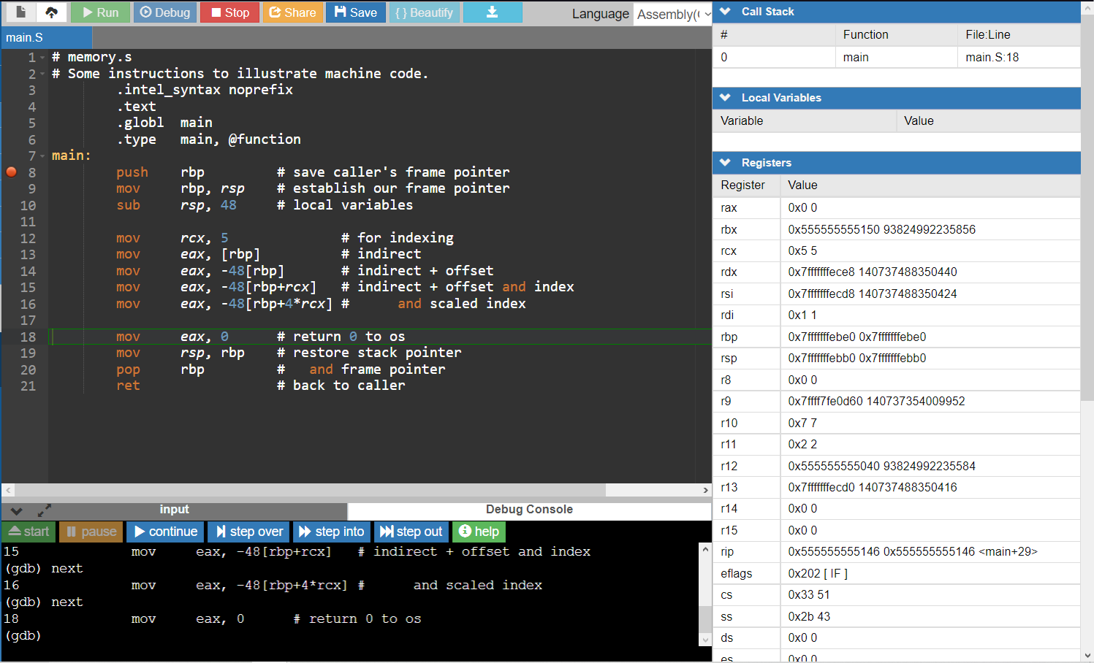
OnlineGDB
03-memory.s

Slide 4
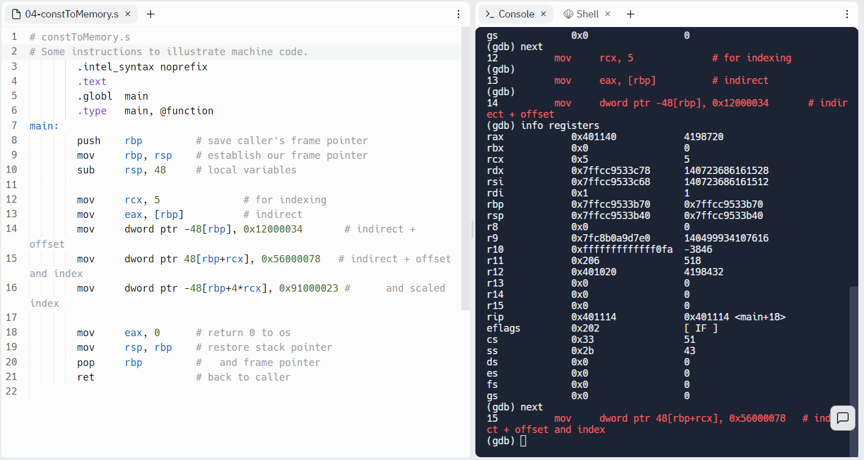
Repl.it
04-constToMemory.s

Slide 5
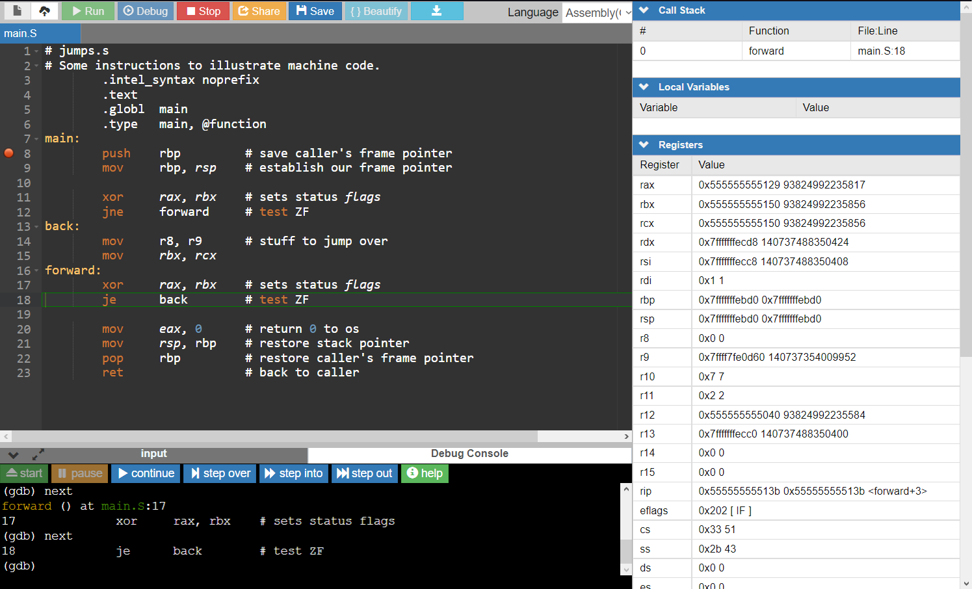
OnlineGDB
05-jumps.s

Slide 6
 | OnlineGDB | Repl.it | TUI GDB
Доступность | 8 (требуется подключение к интернету) | 8 (требуется подключение к интернету) | 10 (установлена сразу в Linux)
Пользовательский интерфейс | 10 (вся важная информация на экране) | 8 (регистры надо вызывать самому) | 6 (код отображается сразу, регистры надо вызывать самому, использование исключительно клавиатурой и стрелочками не всегда удобно)
Возможности символьной отладки на уровне исходных текстов | 10 | 7 | 7
Отображение информации о регистрах | 10 | 5 | 5
Простота использования | 10 | 8 | 7
Наличие информации для изучения | 8 | 8 | 8
Общая субъективная оценка | 10 | 8 | 6

